Slide 1
আজকের ক্লাসে
সবাইকে স্বাগতম

Slide 2
শিক্ষক পরিচিতি
আজকের বিষয়
শ্রেনীঃ একাদশ/দ্বাদশ, পত্র-প্রথম,
বিষয়-ইতিহাস, অধ্যায়-পঞ্চম,
বাংলাদেশ ও দক্ষিণ এশিয়ার ইতিহাস ১৭৫৭-১৯৭১,
পূর্ববাংলার স্বায়ত্তশাসন ও স্বাধিকার আন্দোলন,
টপিক-পাকিস্তান আমলে বাংলাদেশের প্রতি বৈষম্যনীতি,
কোড-৩০৪, শনিবার,সময়- ১০টা।
মোঃ জাহিদুল ইসলাম
সহকারী অধ্যাপক, ইতিহাস বিভাগ
পল্লবী ডিগ্রী কলেজ, প্লট#১/১, রোড#৫,
সেকশন#৮, দুয়ারীপাড়া, রুপনগর,
ঢাকা-১২১৬।
ফোন-01552460695
jahid01081971@gmail.com

Slide 3
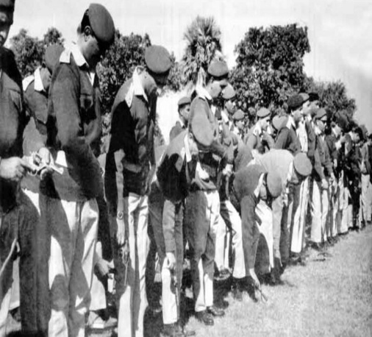
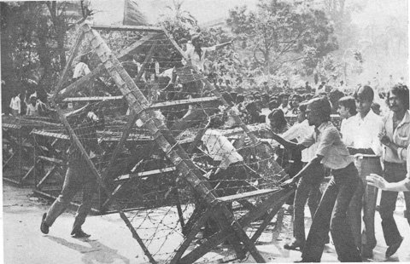
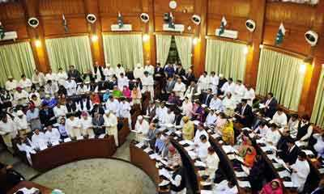
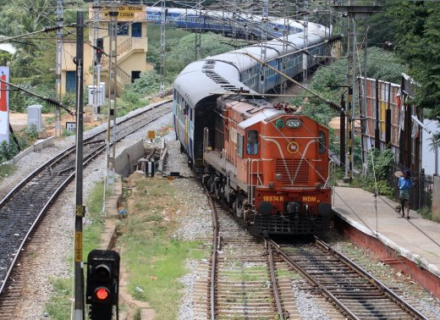
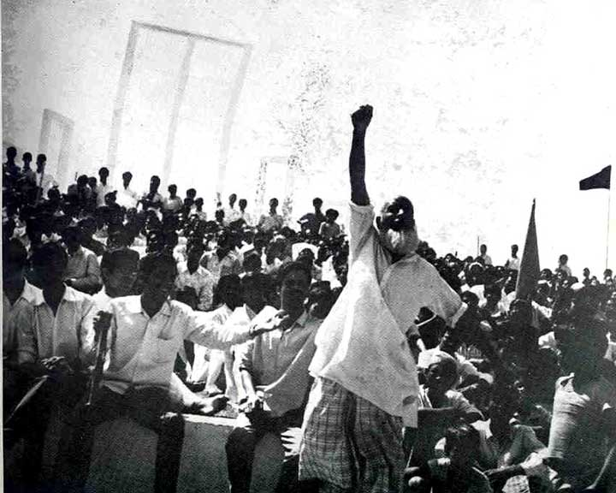
পাঠ ঘোষণা
আমরা কিছু ছবি লক্ষ্য করি

Slide 4
আজকের পাঠ
পাকিস্তান শাসনামলে পূর্ব পাকিস্তানের প্রতি পাকিস্তানের বৈষম্য।

Slide 6
চাকরীর ক্ষেত্রে বৈষম্যের পরিসংখ্যান
বিষয় | পূর্ব পাকিস্তান | পশ্চিম পাকিস্তান
মন্ত্রণালয়ের কর্মকর্তা | ১১৯ জন | ৯৫৪ জন
কেন্দ্রীয় সরকারের কর্মকর্তা | ২৯০০ জন | ৪২০০০ জন
গেজেটেড কর্মকর্তা | ১৩৩৮ জন | ৩৭০৮ জন
নন-গেজেটেড কর্মকর্তা | ২৬৩১০ জন | ৮২৯৪৪ জন
উক্ত তথ্য ও চিত্র হতে পূর্ব পাকিস্তান ও পশ্চিম পাকিস্তানের মধ্যে কোন বিষয় ফুটে উঠেছে ?
পূর্ব পাকিস্তানের প্রতি বৈষম্য

Slide 7
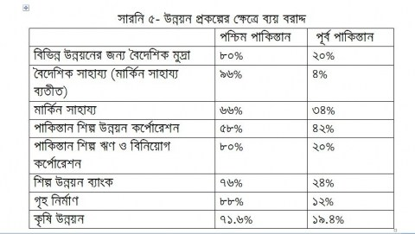
উন্নয়ন প্রকল্পের ক্ষেত্রে বৈষম্য

Slide 8
শিখন ফল
এই পাঠ শেষে শিক্ষার্থীরা---
১। পূর্ব পাকিস্তানের প্রতি রাজনৈতিক বৈষম্য সম্পর্কে ব্যাখ্যা করতে পারবে-
২। পূর্ব পাকিস্তানের প্রতি প্রশাসনিক বৈষম্য সম্পর্কে ব্যাখ্যা করতে পারবে-
৩। পূর্ব পাকিস্তানের প্রতি সামরিক বৈষম্য সম্পর্কে ব্যাখ্যা করতে পারবে-
৪। পূর্ব পাকিস্তানের প্রতি অর্থনৈতিক বৈষম্য সম্পর্কে ব্যাখ্যা করতে পারবে-
৫। পূর্ব পাকিস্তানের প্রতি শিক্ষা ক্ষেত্রে বৈষম্য সম্পর্কে ব্যাখ্যা করতে পারবে-
৬। পূর্ব পাকিস্তানের প্রতি সামাজিক বৈষম্য সম্পর্কে ব্যাখ্যা করতে পারবে-
৭। পূর্ব পাকিস্তানের প্রতি সাংস্কৃতিক বৈষম্য সম্পর্কে ব্যাখ্যা করতে পারবে।

Slide 9
ঐতিহাসিক প্রেক্ষাপট
১৯৪৭ সালে ব্রটিশ শাসনের অবসান ও পাকিস্তান রাষ্ট্রের জন্মলগ্নে পূর্ববাংলার জনগণ আশা পোষণ করছিল পৃথক রাষ্ট্র সৃষ্টির মধ্যদিয়ে রাষ্ট্রীয় অন্যান্য ক্ষেত্রের সাথে অর্থনৈতিক ক্ষেত্রেও বাঙালির আত্মনিয়ন্ত্রণাধিকার ও ন্যায্য অধিকার প্রতিষ্ঠিত হবে। কিন্তু পাকিস্তান রাষ্ট্রের সূচনালগ্ন থেকেই পশ্চিম পাকিস্তানি শাসক মহল পূর্ববাংলাকে তাদের উপনিবেশ হিসেবে ভাবতে থাকে এবং ঔপনিবেশিক কায়দায় শোষণ শুরু করে। গবেষকরা একে অভ্যন্তরীণ উপনিবেশ হিসেবে আখ্যা দেন। পূর্ববাংলার জনগণ রাজশ্ব আয়-ব্যায়, মূলধন গঠন ও বিনিয়োগ উন্নয়ন বাবদ ও উন্নয়ন প্রকল্প বৈদেশিক ঋণ ও সাহায্যর বন্টন এবং আমদানি-রপ্তানি প্রভৃতি ক্ষেত্রে শোষণের শিকার হতে থাকে।পশ্চিম পাকিস্তান কতৃক এরুপ শোষনমূলক নীতি অনুসরণের ফলে ১৯৬০ এর দশকে পাকিস্তানের উভয় অঞ্চলের মধ্যে অর্থনৈতিক বৈষম্য চরম আকার ধারণ করে। এরুপ শোষণের বিরুদ্ধে প্রতিবাদের মধ্য দিয়ে পুর্ববাংলায় জাতীয়তাবাদী আন্দোলন দানা বাধতে থাকে এবং এ আন্দোলন ক্রমে স্বাধীনতা আন্দোলনের রুপ গ্রহণ করে। যার সফল পরিণতি ১৯৭১ সালের মুক্তিযুক্ত ও নতুন রাষ্ট্র ‘বাংলাদেশ’।

Slide 10
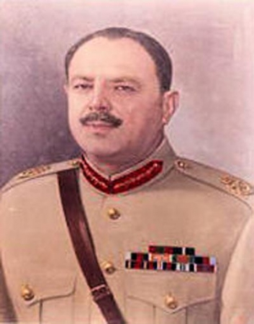
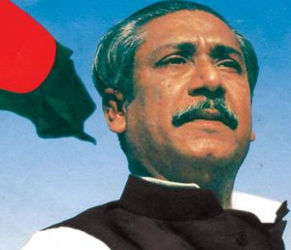
রাজনৈতিক বৈষম্যঃ ১৯৪৭ সালে পাকিস্তানের জন্মের পর থেকেই সংখ্যাগরিষ্ঠ পূর্ব পাকিস্তানকে রাজনৈতিকভাবে পঙ্গু করে পশ্চিম পাকিস্তানের মুখাপেক্ষী করে রাখা হয়। গণতন্ত্রকে উপেক্ষা করে স্বৈরতন্ত্র, একনায়কতন্ত্র ও সামরিকতন্ত্রের মাধ্যমে তারা দেশ শাসন করতে থাকে। তারা পূর্ব পাকিস্তানের ওপর ঔপনিবেশিক শাসন প্রতিষ্ঠা করে সমাজ,রাজনীতি,অর্থনীতি প্রতিটি ক্ষেত্রে সর্বোচ্চ শোষণ চালিয়ে পশ্চিম পাকিস্তানের সমৃদ্ধি ঘটায়। বারবার বঙ্গবন্ধু শেখ মুজিবুর রহমানসহ বাংলার জাতীয় নেতাদের অন্যায়ভাবে জেলে বন্দী করে রাখা। সংখ্যাগরিষ্ঠ জনগণ বাঙালি হওয়া সত্ত্বেও পাকিস্তানের মন্ত্রীসভায় বাঙালি প্রতিনিধির সংখ্যা ছিল খুবই কম। ১৯৫৪ সালে যুক্তফ্রন্টের নির্বাচিত সরকারকে অন্যায়ভাবে উচ্ছেদ করে। অবশেষে পাকিস্তান সরকার ১৯৫৮ সালে সামরিক শাসন জারি করে জনগণের গণতান্ত্রিক অধিকার কেড়ে নেয়।

Slide 11
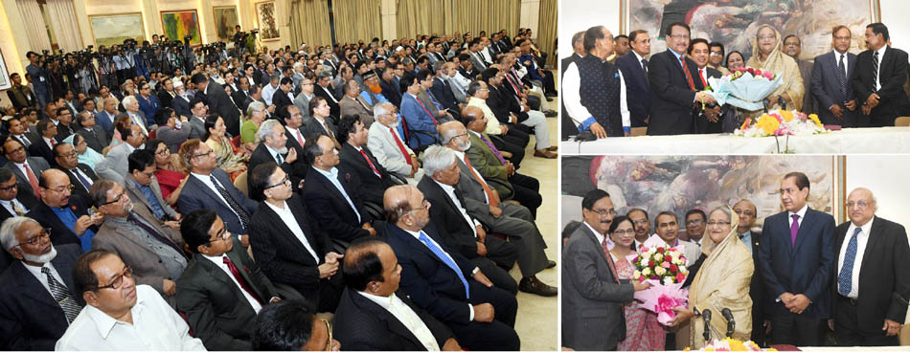
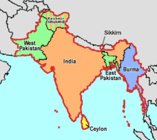
প্রশাসনিক কর্মকর্তা
প্রশাসনিক বৈষম্যঃ পাকিস্তানের প্রশাসনিক ক্ষেত্রে মূল চালিকাশক্তি ছিল সিভিল সার্ভিস কর্মকর্তারা। ১৯৬২ সালে পাকিস্তানের মন্ত্রণালয়গুলোতে শীর্ষস্থানীয় কর্মকর্তার ৯৫৪ জনের মধ্যে বাঙালি ছিল মাত্র ১১৯ জন। ১৯৫৬ সালে পাকিস্তানের কেন্দ্রীয় সরকারের ৪২০০০ কর্মকর্তার মধ্যে বাঙালির সংখ্যা ছিল মাত্র ২৯০০। ১৯৪৭ সালে করাচিতে রাজধানী করায় সরকারি অফিস-আদালতে পশ্চিম পাকিস্তানীরা ব্যাপক হারে চাকরি লাভ করে। সরকারের সব দপ্তরের সদর ছিল পশ্চিম পাকিস্তানে। ভৌগলিক দূরত্বের কারণে বাঙালির পক্ষে সেখানে গিয়ে চাকরি লাভ করা সম্ভব ছিল না। ১৯৫৬ সাল পর্যন্ত বাংলা ভাষাকে রাষ্ট্রভাষার মর্যাদা না দেওয়ার প্রতিযোগীতামূলক পরীক্ষায় বাঙালি ছাত্রদের সাফল্য সহজ ছিল না।

Slide 12
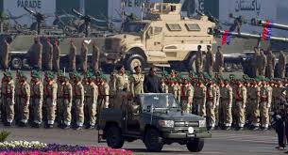
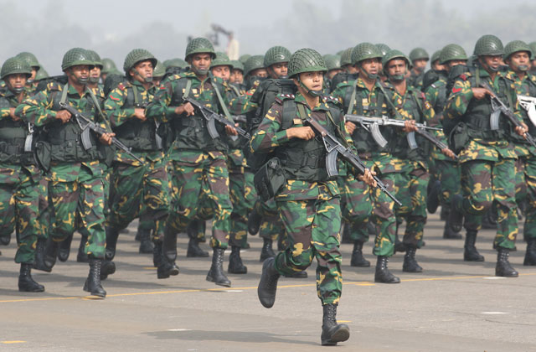
সামরিক বৈষম্যঃ পূর্ব পাকিস্তনের ওপর পশ্চিম পাকিস্তনিদের বৈষম্যমূলক শাসনের আরেকটি ক্ষেত্র ছিল সামরিক বৈষম্য। সামরিক বাহিনীর নিয়োগের ক্ষেত্রে যে কোটা পদ্ধতি অনুসরণ করা হয়, তাতে ৬০% পাঞ্জাবি, ৩৫% পাঠান এবং মাত্র ৫% পশ্চিম পাকিস্তানের অন্যান্য অংশ ও পূর্ব পাকিস্তানের জন্য নির্ধারণ করা হয়। ১৯৫৫ সালের এক হিসাবে দেখা যায়, সামরিক বাহিনীর মোট ২২১১ জন কর্মকর্তার মধ্যে বাঙালি ছিল মাত্র ৮২ জন। ১৯৬৬ সালে সামরিক বাহিনীর ১৭ জন শীর্ষ পর্যায়ের কর্মকর্তার মধ্যে মাত্র ১ জন ছিলেন বাঙালি। আইয়ুব খানের শাসনামলে মোট বাজেটের ৬০% সামরিক বাজেট ছিল। এর সিংহভাগ দায়ভার বহন করতে হতো পূর্ব পাকিস্তানকে, অথচ পূর্ব পাকিস্তানের প্রতিরক্ষার প্রতি অবহেলা দেখানো হতো।

Slide 13
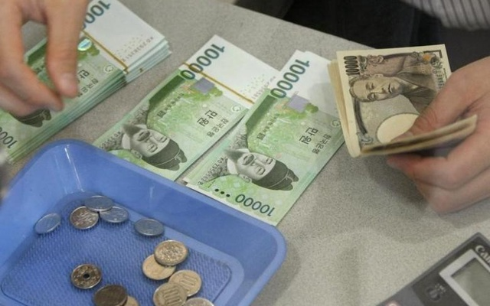
অর্থনৈতিক বৈষম্যঃ পূর্ব পাকিস্তান সবচেয়ে বেশী বৈষম্যের শিকার হয় অর্থনৈতিক ক্ষেত্রে। প্রাদেশিক সরকারের হাতে মুদ্রাব্যবস্থা ও অর্থনৈতিক কোনো নিয়ন্ত্রণ ছিল না। কেন্দ্রীয় ব্যাংকসহ সকল ব্যাংক, বিমা, বাণিজ্যিক প্রতিষ্ঠানের সদর দপ্তর ছিল পশ্চিম পাকিস্তানে। ফলে সহজেই সকল অর্থ পশ্চিম পাকিস্তানে চলে যেত। জন্মলগ্ন থেকে পাকিস্তানে তিনটি পঞ্চবার্ষিকী পরিকল্পনা গৃহীত হয়। প্রথমটিতে পূর্ব ও পশ্চিম ‍পাকিস্তনের জন্য বরাদ্দ ছিল যথাক্রমে ১১৩ কোটি ও ৫০০ কোটি রুপি, দ্বিতীয়টিতে বরাদ্দ ছিল ৯৫০ কোটি ও ১৩৫০ কোটি রূপি। তৃতীয়টিতে পূর্ব ও পশ্চিম পাকিস্তানের জন্য বরাদ্দ যথাক্রমে ৩৬% ও ৬৩%।

Slide 14
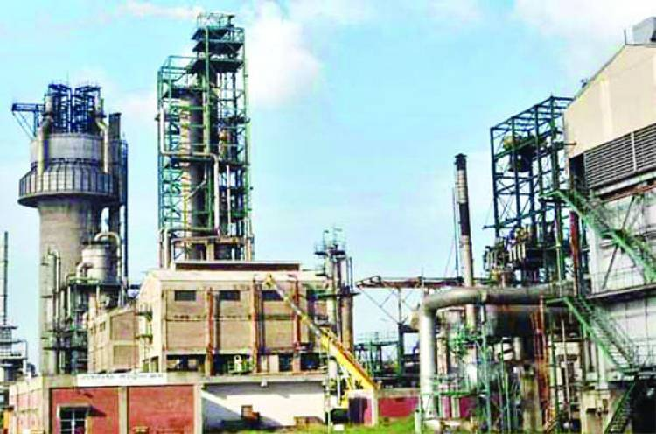
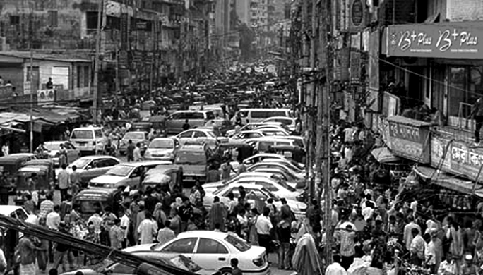
শিল্প-কারখানা
রাজধানী
রাজধানী উন্নয়নের জন্য বরাদ্দের বেশিরভাগ ছিল পশ্চিম পাকিস্তানের জন্য। ১৯৫৬ সালে করাচির উন্নয়নের জন্য ব্যয় করা হয় ৫৭০ কোটি টাকা, যা ছিল সরকারি মোট ব্যয়ের ৫৬.৪%। সে সময় পূর্ব পাকিস্তানে ব্যয়ের হার ছিল ৫.১০%। ১৯৬৭ সাল পর্যন্ত ইসলামাবাদ নির্মাণের জন্য ব্যয় করা হয় ৩০০ কোটি টাকা,আর ঢাকা শহরের জন্য ব্যয় করা হয় ২৫ কোটি টাকা। পশ্চিম পাকিস্তানে বেশি শিল্প-কারখানা বেশি গড়ে ওঠেছিল আর পূর্ব পাকিস্তানে যা কিছু শিল্প-কারখানা গড়ে ওঠে তার মালিক ছিল পশ্চিম পাকিস্তানিরা। পূর্ব পাকিস্তান থেকে স্বর্ণ ও টাকা-পয়সা নিয়ে পশ্চিম পাকিস্তানে যেতে কোনো বাধা ছিল না কিন্তু পশ্চিম পাকিস্তান থেকে স্বর্ণ ও টাকা-পয়সা নিয়ে পূর্ব পাকিস্তানে আসতে সরকারের বিধি নিষেধ ছিল।

Slide 15
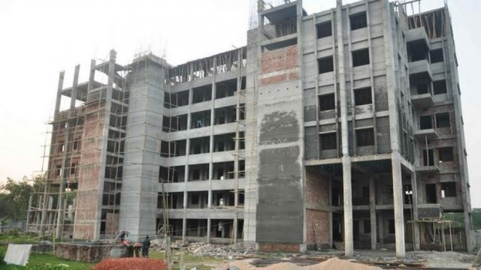
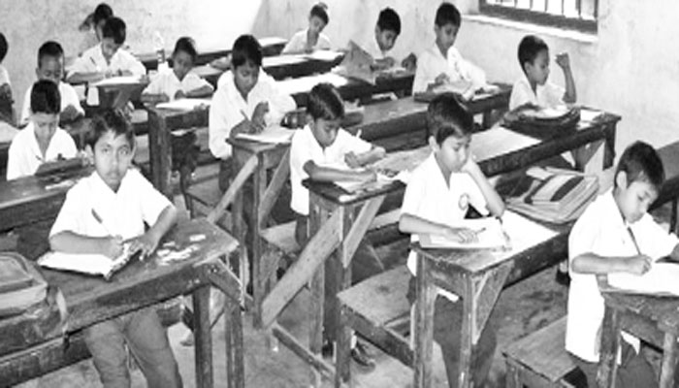
শিক্ষা ক্ষেত্রে বৈষম্যঃ শিক্ষা ক্ষেত্রেও বাঙালিরা বৈষম্যের শিকার হয়েছিল। পূর্ব পাকিস্তানে শিক্ষার উন্নয়নের কোনো চেষ্টাই তারা করেনি। শিক্ষা খাতে বরাদ্দের ক্ষেত্রে পূর্ব পাকিস্তানের প্রতি চরম বৈষম্য দেখানো হয়। ১৯৫৫ সাল থেকে ১৯৬৭ খ্রিস্টাব্দের শিক্ষা খাতে পশ্চিম পাকিস্তানের জন্য বরাদ্দ ছিল ২০৮৪ মিলিয়ন রুপি এবং পূর্ব পাকিস্তানের জন্য ৭৯৭ মিলিয়ন রুপি। পাকিস্তানের সর্বমোট ৩৫টি বৃত্তির ৩০টি পেয়েছিল পশ্চিম পাকিস্তান এবং মাত্র ৫টি বরাদ্দ ছিল পূর্ব পাকিস্তানের জন্য।

Slide 16
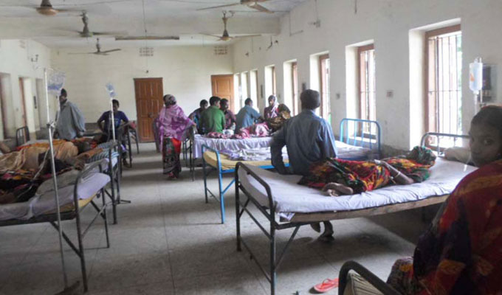
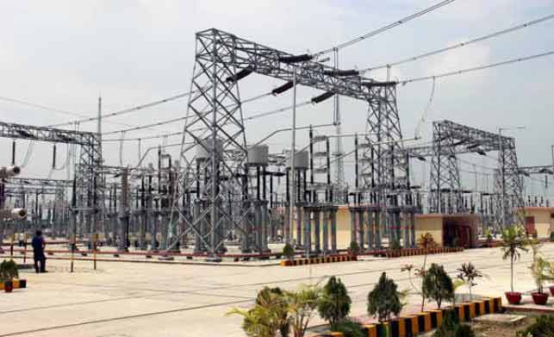
বিদ্যুৎ
সামাজিক বৈষম্যঃ রাস্তাঘাট, স্কুল-কলেজ, অফিস-আদালত, হাসপাতাল, ডাকঘর, টেলিফোন, টেলিগ্রাফ, বিদ্যুৎ প্রভৃতি ক্ষেত্রে বাঙালিদের তুলনায় পশ্চিম পাকিস্তানিরা বেশি সুবিধা ভোগ করতো। সমাজকল্যাণ ও সেবামূলক সুবিধা বেশিরভাগ পশ্চিম পাকিস্তানিরা পেত। ফলে সামগ্রিকভাবে পশ্চিম পাকিস্তানিদের জীবনযাত্রার মান অনেক উন্নত ছিল।

Slide 17
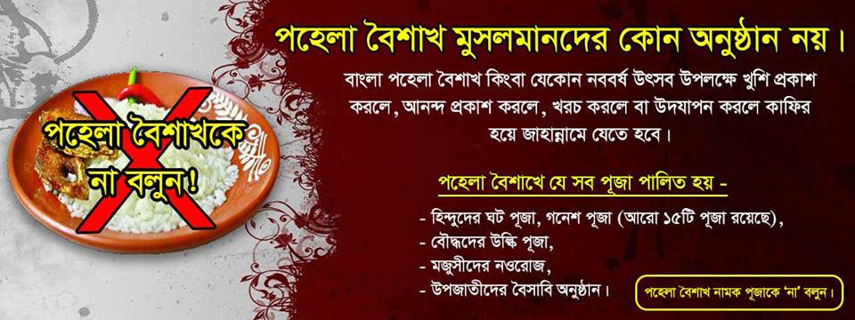
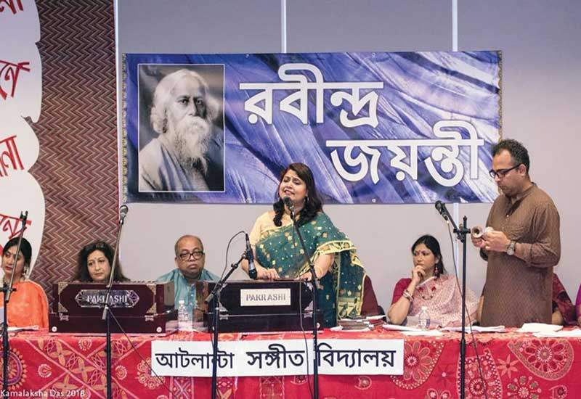
সাংস্কৃতিক বৈষম্যঃ পূর্ব পাকিস্তানের অধিবাসী ছিল মোট জনসংখ্যার প্রায় ৫৬%। অপরদিকে ৪৪% জনসংখ্যার পশ্চিম পাকিস্তানে বিভিন্ন ভাষা, জাতি ও সংস্কৃতি বিদ্যমান ছিল। উর্দূভাষী ছিল মাত্র ৩.২৭%। অথচ সংখ্যাগরিষ্ঠ বাংলা ভাষা ও সুসমৃদ্ধ বাঙালি সংস্কৃতিকে মুছে ফেলার চক্রান্তে লিপ্ত হয় পশ্চিম পাকিস্তানি শাসকরা। বাঙালি সংস্কৃতিকে সমৃদ্ধ করেছে রবীন্দ্রনাথের সঙ্গীত, নাটক, সাহিত্য। বাঙালি সংস্কৃতিতে আঘাত হানার জন্য রবীন্দ্র সংগীত ও রচনাবলি নিষিদ্ধ করার চেষ্টা করা হয়েছে। পহেলা বৈশাখ বাংলা নববর্ষ উদযাপনকে হিন্দু প্রভাব বলে উল্লেখ করে সেখানেও বাধাদানের চেষ্টা করা হয়।

Slide 18
উপসংহার
পাকিস্তান রাষ্ট্র গড়ে ওঠার সূচনালগ্ন থেকেই পশ্চিমা শাসকগোষ্ঠী পূর্ববাংলাকে তাদের উপনিবেশ হিসেবে বিবেচনা করে এ অঞ্চলের মানুষকে রাজনৈতিক, সামরিক, প্রশাসনিক, সামাজিক, শিক্ষা ও সাংস্কৃতিক ক্ষেত্রে ন্যায্য অধিকার থেকে বঞ্চিত করার অনুসরণ করতে থাকে। বাঙালি তাদের ওপর নির্যাতন ও নিপীড়নকে কখনো সহজে মেনে নেয়নি। অবশেষে চরম ত্যাগ স্বীকারের মাধ্যমে পাকিস্তানের শোষণ ও নির্যাতনের কবল থেকে আত্মরক্ষা করতে তথা স্বাধীনতা অর্জন করতে সক্ষম হয়।

Slide 19
মুল্যায়ন
১। ১৯৬২ সালে পাকিস্তানের মন্ত্রণালয়গুলোতে শীর্ষস্থানীয় কর্মকর্তার মধ্যে বাঙালি ছিল কতজন ?
২। আইয়ুব খানের শাসনামলে মোট বাজেটের কতভাগ সামরিক বাজেট ছিল ?
৩। ১৯৫৬ সালে করাচির উন্নয়নের জন্য ব্যয় করা হয় কত টাকা ?
৪। পূর্ব পাকিস্তানের অধিবাসী ছিল মোট জনসংখ্যার কত ভাগ ?
৫। পাকিস্তানে উর্দুভাষী ছিল শতকরা কত জন ?
উত্তর
১। উঃ ১১৯ জন।
২। উঃ ৬০ ভাগ।
৩। উঃ ৫৭০ কোটি টাকা।
৪। উঃ ৫৬ ভাগ।
৫। উঃ ৩.২৭ জন।

Slide 20
একক কাজ
⇦কোন কোন ক্ষেত্রে পূর্ব ও পশ্চিম পাকিস্তানের মধ্যে রাজনৈতিক বৈষম্য তার একটি তালিকা তৈরি কর।

Slide 21
জোড়ায় কাজ
‘সর্বক্ষেত্রে বৈষম্যই ছিল ছয়দফা আন্দোলনের মুল ক্ষেত্রভুমি’ আলোচনা কর।

Slide 22
দলগত কাজ
⇦কোন কোন ক্ষেত্রে পূর্ব ও পশ্চিম পাকিস্তানের মধ্যে
প্রশাসনিক বৈষম্য ছিল তার একটি তালিকা তৈরি কর।

Slide 23
বাড়ীর কাজ
⇦কোন কোন ক্ষেত্রে পূর্ব ও পশ্চিম পাকিস্তানের মধ্যে
সামরিক বৈষম্য ছিল তার একটি তালিকা তৈরি কর।

Slide 24
সবাইকে ধন্যবাদ

